Slide 1
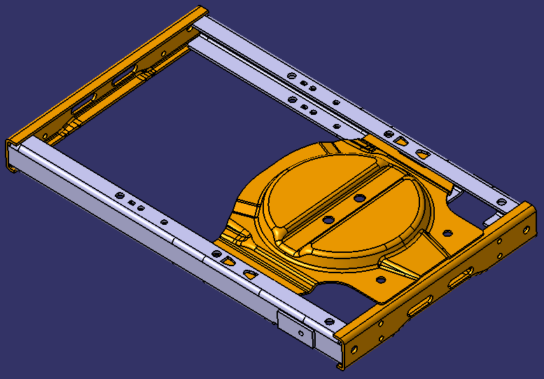
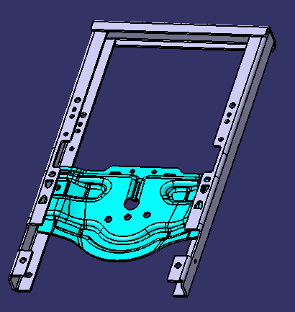
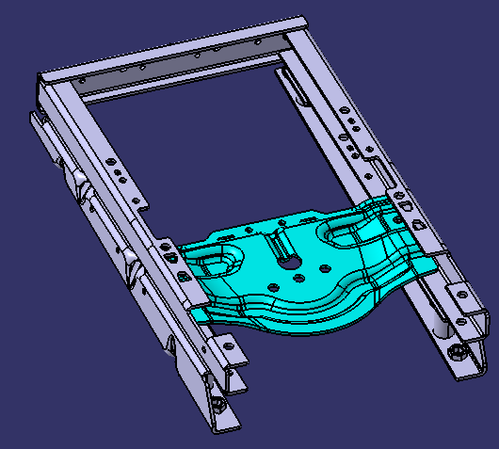
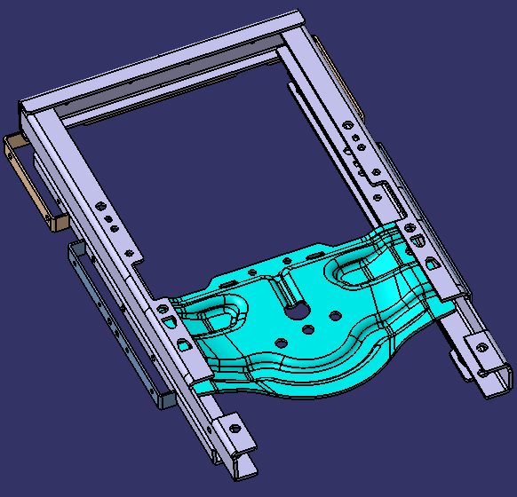
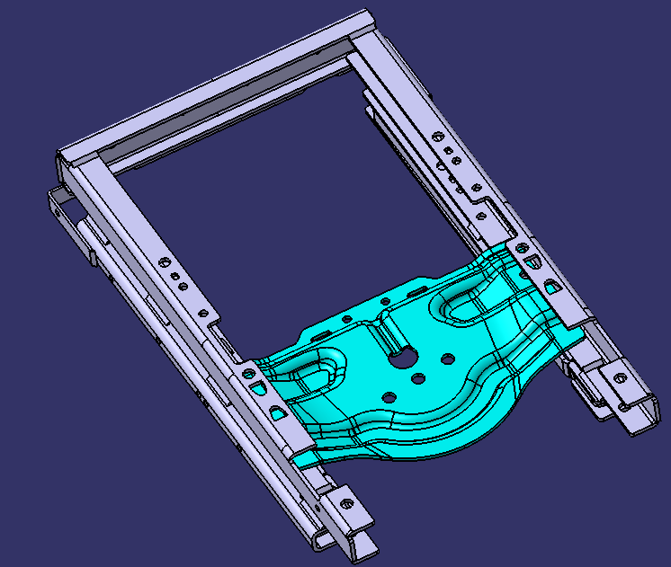
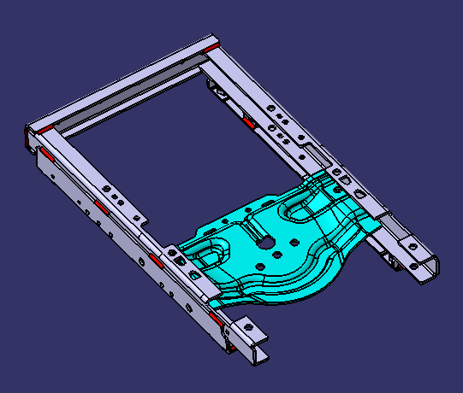
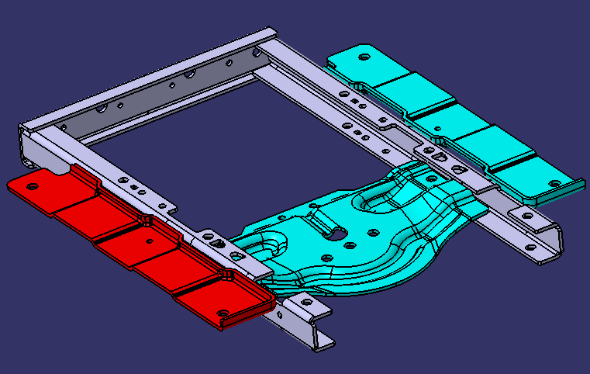
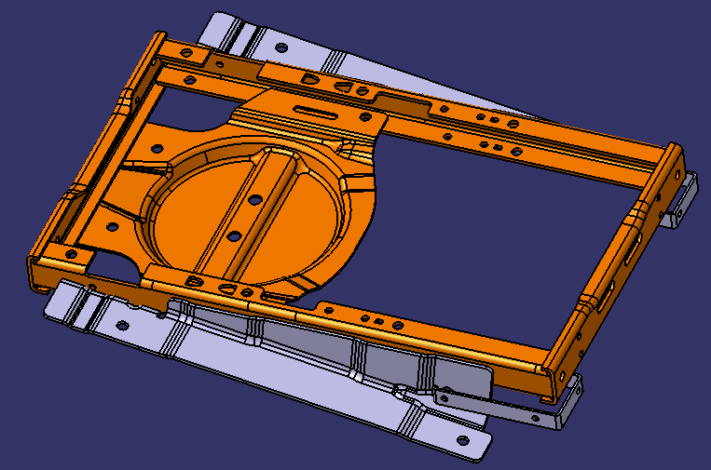
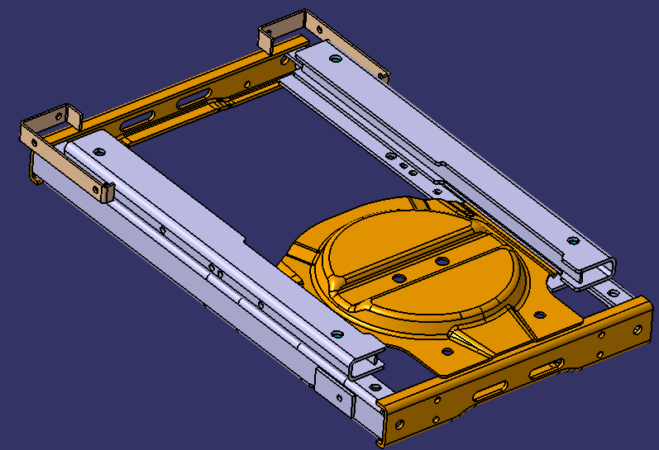
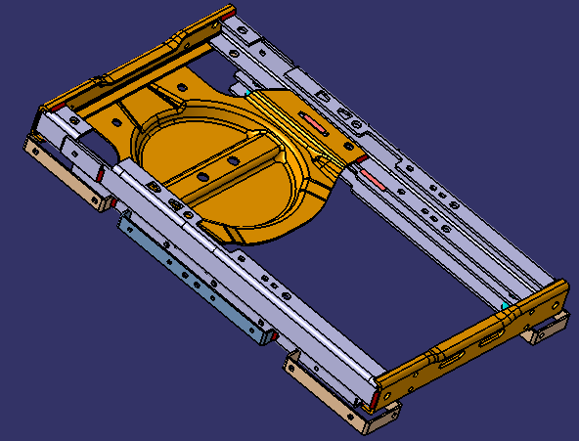
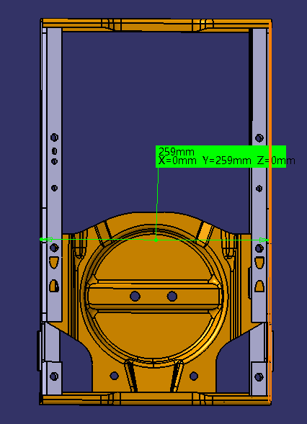
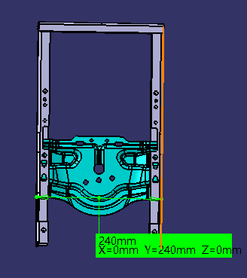
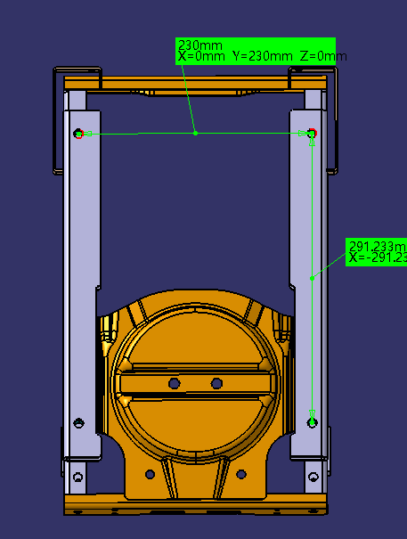
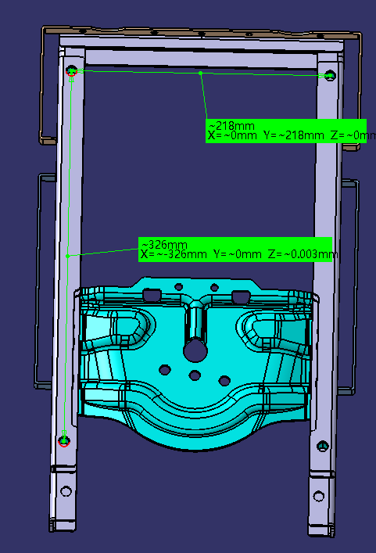
下框总成二序焊接共用方案
3.1下框
2.0下框
衍生产品
X5000斜滑轨
3.1汕德卡下框总成
3.1C下框
H4下框
J6L下框
重汽下框
X5000S下框
X3000下框
开发中
待开发
已开发
已开发
已开发
已开发
已开发
已开发
1、图中下框构成（虚线）：两种下框分总成+滑轨连接梁+防尘罩（数量不等）
2、下框分总成左右纵梁共用，两根纵梁的距离分别为259mm、240mm，结构相近
3、滑轨的相对位置不一致
因上述产品结构相似，3.1汕德卡下框与滑轨连接梁的焊接夹具需满足多车型共用，共用方案如下
左右纵梁共用，且两根纵梁的距离分别为259mm、240mm

Slide 2
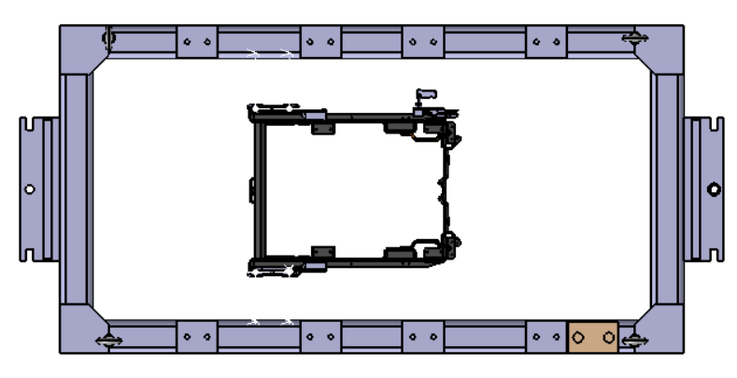
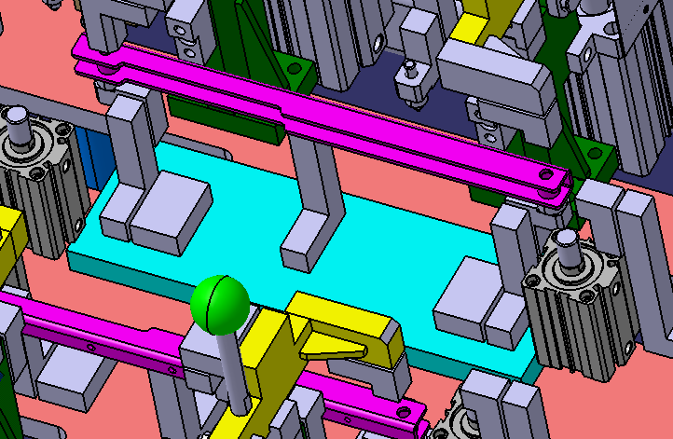
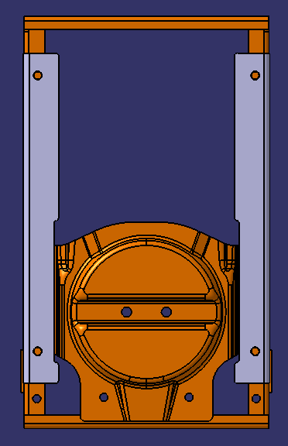
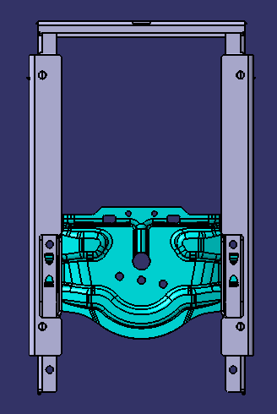
下框总成二序焊接共用方案
增加图示连接板（蓝色板件，人工切换），实现不同滑轨连接板之间的定位
如图所示，一侧定位3.1下框，一侧定位2.0下框
此外，由于防尘罩稳定性差，机器人焊接返修率高，建议人工焊

Slide 3
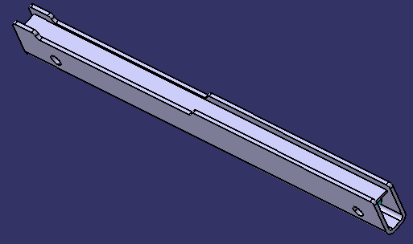
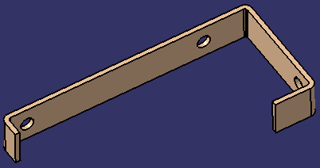
焊接流程
开发新焊胎
3.1下框一序焊接
X2
重汽2.0滑轨连接梁人工焊
3.1汕德卡下框总成
X2
利旧已开发的简易焊胎

Slide 4

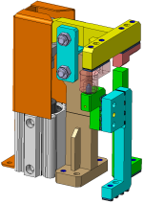
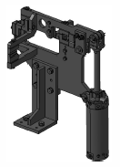
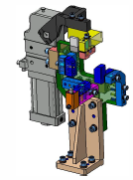
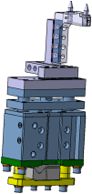

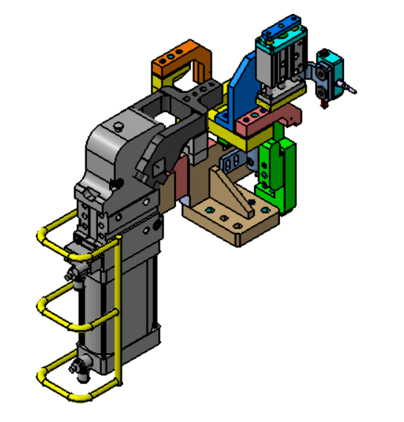
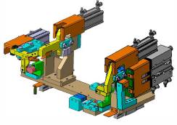
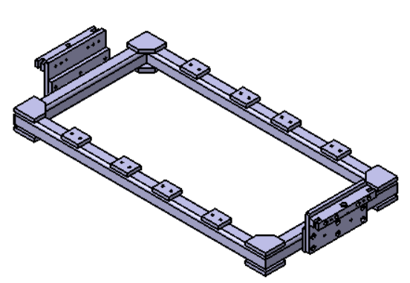
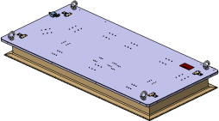
【 夹具方案书 】
【 夹具名称 】
【图例说明】
压紧
导向
支撑
U型块
基准块
【 本方案为初步方案， 可根据实际情况调整】
产能XXX万/年，300天，双班，10h/班
工位节拍：90s
4
4
①
②
④
1
1
1
1
弧焊夹紧单元
点焊夹紧单元
大力缸夹紧
退销机构单元
1
1
⑤
⑥
翻销定位机构
导轨滑移夹紧机构
上件方向：导轨连接板在下，下框再上（图示仅为定位展示）；
滑轨连接梁定位单元可切换
【夹具BASE】
本方案采用右图A类BASE
含翻转架
A
B

